Slide 1


Slide 2


Kiểm tra kiến thức cũ

Slide 3
Đọc kết nối chủ điểm
Biết người biết ta

Slide 4
01
Hoạt động
khởi động

Slide 5
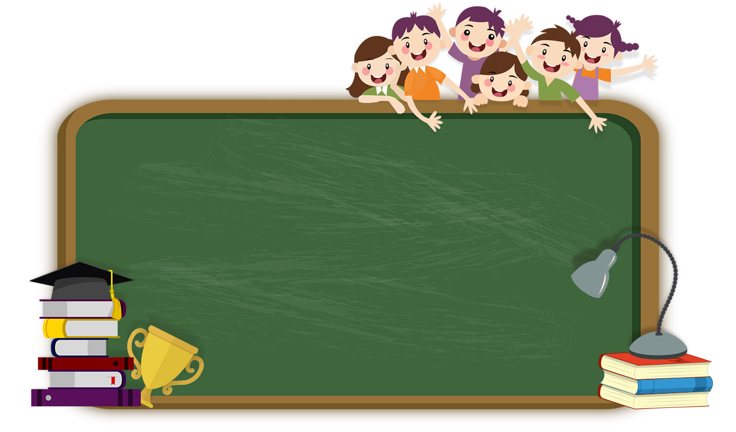



Khởi động
Điền từ phù hợp vào câu tục ngữ
"Ăn thì …, ở thì…”
A. dễ/khó
B. khó/dễ
C. ngon/tốt
D. no/khó

Slide 6

“Ăn” là ăn uống cho chính bản thân mình, là việc đơn giản, dựa vào nhu cầu của bản thân còn “ở” là cách đối nhân xử thế, cách giao tiếp với mọi người xung quanh, không tránh khỏi xích mích, va chạm, vì thế mà “khó”. Đối nhân xử thế là bài học mà chúng ta phải học cả đời, trong khuôn khổ tiết học hôm nay, thầy trò chúng ta sẽ tìm hiểu một khía cạnh nhỏ qua văn bản “Biết người biết ta”

Slide 7
01
02
02
Hình thành
kiến thức

Slide 8






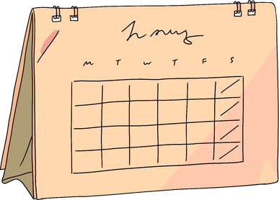
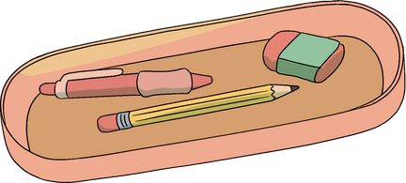
I. Trải nghiệm cùng văn bản
II. Suy ngẫm và phản hồi
1. Văn bản (1), (2)
2. Văn bản (3)
3. Kết nối chủ điểm
III. Tổng Kết
NỘI DUNG

Slide 9

Bài 2: ĐỌC KẾT NỐI CHỦ ĐIỂM:
BIẾT NGƯỜI BIẾT TA
I. Trải nghiệm cùng văn bản

Slide 10
Bài 2: ĐỌC KẾT NỐI CHỦ ĐIỂM:
BIẾT NGƯỜI BIẾT TA
I. Trải nghiệm cùng văn bản
1. Đọc
- Giọng đọc lưu loát linh hoạt
- Chú ý ngắt nhịp 2/2/2 hoặc 2/2/2/2

Slide 11

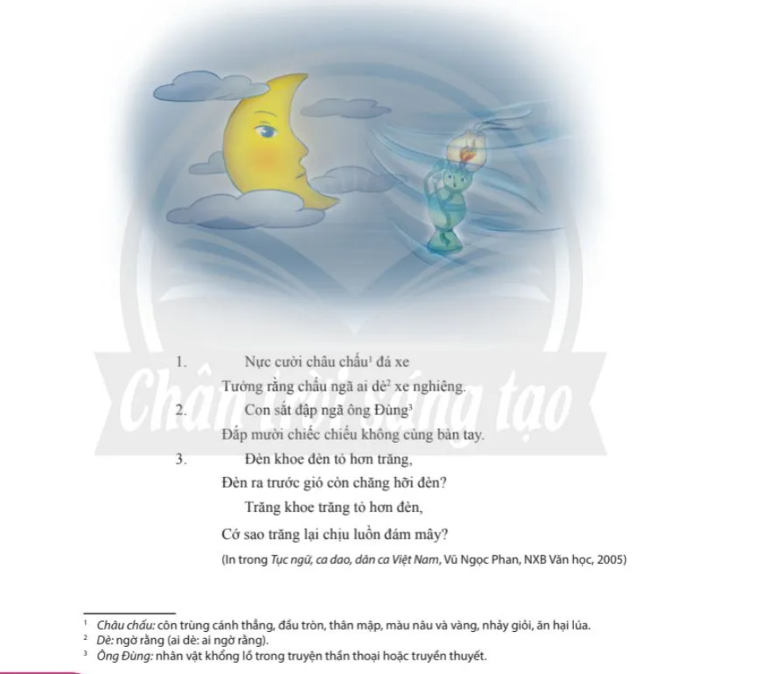
Bài 2: ĐỌC KẾT NỐI CHỦ ĐIỂM:
BIẾT NGƯỜI BIẾT TA
I. Trải nghiệm cùng văn bản
1. Đọc
Nực cười châu chấu đá xe
Tưởng rằng chấu ngã ai dè xe nghiêng
2. Con sắt đập ngã ông Đùng
Đắp mười chiếc chiếu không cùng bàn tay
3. Đèn khoe đèn tỏ hơn trăng,
Đèn ra trước gió còn chăng hỡi đèn?
Trăng khoe trăng tỏ hơn đèn
Cớ sao trăng phải chịu luồn đám mây?

Slide 12
Bài 2: ĐỌC KẾT NỐI CHỦ ĐIỂM:
BIẾT NGƯỜI BIẾT TA
I. Trải nghiệm cùng văn bản
1. Đọc-chú thích
01
02
03
Châu chấu
Dè
ông Đùng

Slide 13

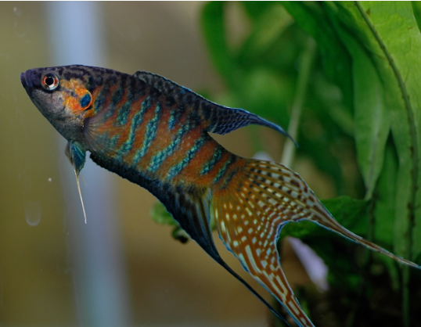
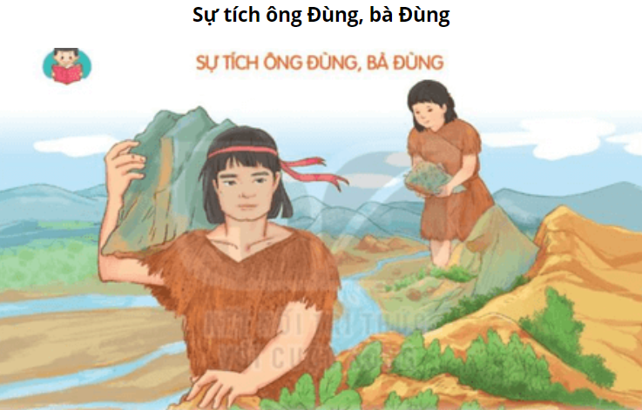
Săn sắt: còn gọi là cá lia thia, cá thia hoặc cá cờ, một loài cá nhỏ sống ở nước ngọt hay nước lợ, thân hình rất nhỏ nhưng rất phàm ăn.
Ông Đùng: nhân vật thần thoại trong thời kì hỗn mang, thân hình rất cao lớn và có sức khỏe phi thường

Slide 14
Bài 2: ĐỌC KẾT NỐI CHỦ ĐIỂM:
BIẾT NGƯỜI BIẾT TA
I. Trải nghiệm cùng văn bản
1. Đọc- chú thích
2. Tìm hiểu chung
- Thể thơ:
Lục bát.

Slide 15

Bài 2: ĐỌC KẾT NỐI CHỦ ĐIỂM:
BIẾT NGƯỜI BIẾT TA
I. Trải nghiệm cùng văn bản
1. Đọc
2. Tìm hiểu chung
- Xuất xứ:
Trích trong Tục ngữ, ca dao, dân ca Việt Nam, Vũ Ngọc Phan, NXB Văn học, 2005.
- Thể thơ: lục bát.
- Thể loại:
+ Văn bản (1), (2): Tục ngữ.
+ Văn bản (3), (4): Ca dao.

Slide 16
Bài 2: ĐỌC KẾT NỐI CHỦ ĐIỂM:
BIẾT NGƯỜI BIẾT TA
II. Suy ngẫm và phản hồi

Slide 17

Bài 2: ĐỌC KẾT NỐI CHỦ ĐIỂM:
BIẾT NGƯỜI BIẾT TA
I. Trải nghiệm cùng văn bản
1. Bài ca dao 1,2
2. Bài ca dao 3
3. Kết nối chủ điểm

Slide 18

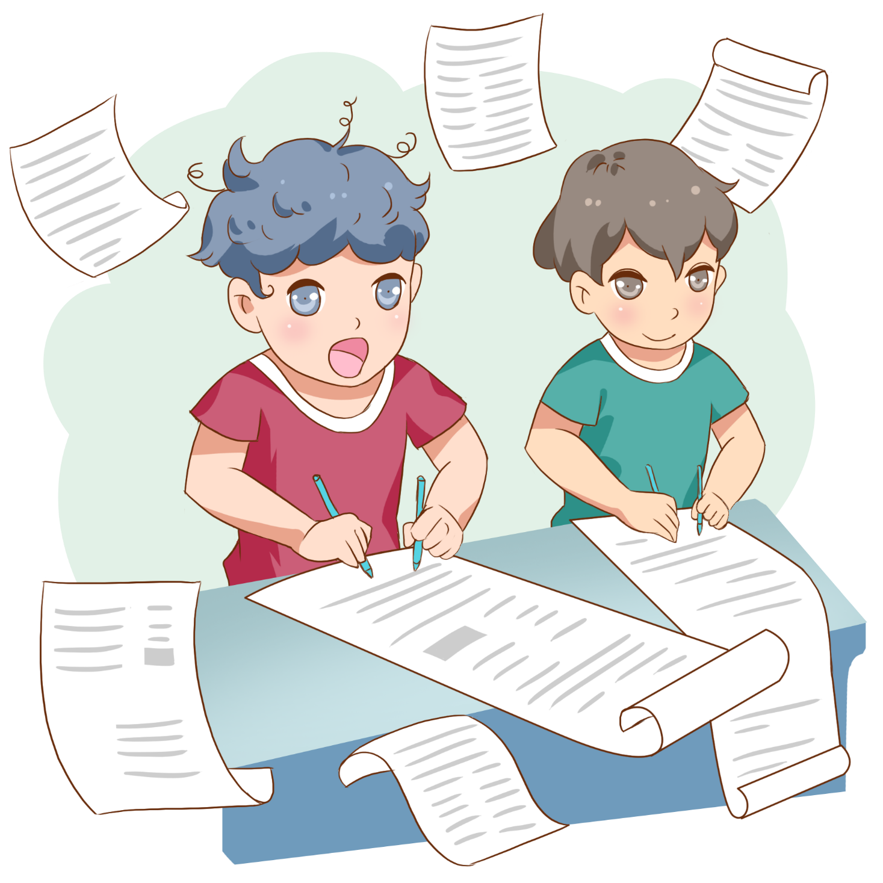


THẢO LUẬN CẶP ĐÔI
Xác định biện pháp tu từ và nêu tác đụng của biện pháp ấy trong văn bản 1,2

Slide 19

Bài 2: ĐỌC KẾT NỐI CHỦ ĐIỂM:
BIẾT NGƯỜI BIẾT TA
II. Suy ngẫm và phản hồi
1. Bài ca dao 1,2
Nực cười châu chấu đá xe
Tưởng rằng chấu ngã ai dè xe nghiêng
2. Con sắt đập ngã ông Đùng
Đắp mười chiếc chiếu không cùng bàn tay

Slide 20
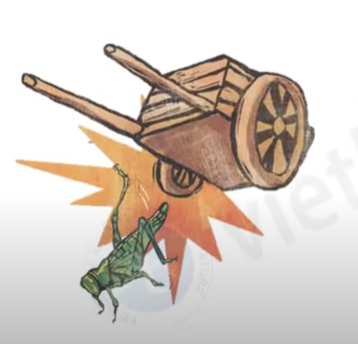
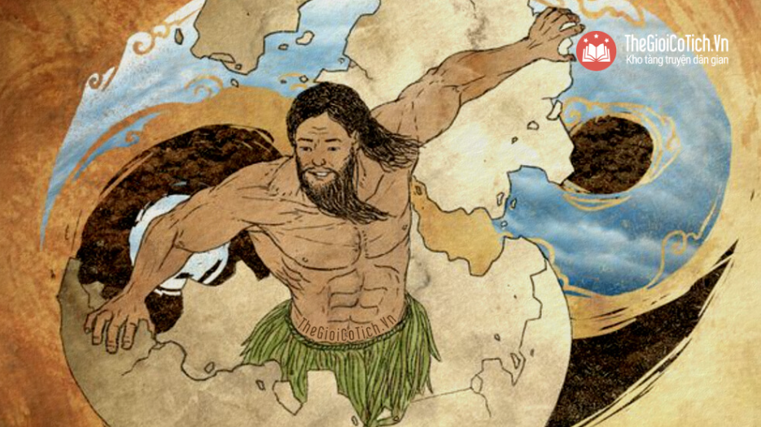
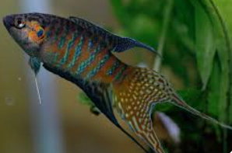
1. Bài 1, 2
Nực cười châu chấu đá xe
Tưởng rằng chấu ngã ai dè xe nghiêng
Con sắt đập ngã ông Đùng
Đắp mười chiếc chiếu không cùng bàn tay
- Hình ảnh ẩn dụ:
+ Châu chấu, con sắt: chỉ những kẻ yếu
+ Xe, ông Đùng: chỉ những kẻ mạnh
- Tác dụng:
Tăng tính hàm súc cho hình ảnh thơ, tăng sức gợi hình gọi cảm cho sự diễn đạt tính hình tượng

Slide 21
1. Bài 1, 2
Nực cười châu chấu đá xe
Tưởng rằng chấu ngã ai dè xe nghiêng
Con sắt đập ngã ông Đùng
Đắp mười chiếc chiếu không cùng bàn tay
- Biện pháp nói quá:
+ châu chấu đá xe, con sắt đập ngã ông Đùng
-> chỉ những con vật nhỏ bé dám chống lại kẹ kẻ mạnh
+ tưởng rằng……..xe nghiêng
-> kẻ yếu chiến thắng kẻ mạnh
+ Đắp……..bàn tay
-> sự to lớn của bàn tay
Phóng đại tính chất của sự vật, sự việc nhằm tăng sức gợi hình gợi cảm, gây ấn tượng cho người đọc.
- Tác dụng:

Slide 22
1. Bài 1, 2
Nực cười châu chấu đá xe
Tưởng rằng chấu ngã ai dè xe nghiêng
Con sắt đập ngã ông Đùng
Đắp mười chiếc chiếu không cùng bàn tay
- Biện pháp nói quá:
+ châu chấu đá xe, con sắt đập ngã ông Đùng
-> chỉ những con vật nhỏ bé dám chống lại kẹ kẻ mạnh
+ tưởng rằng……..xe nghiêng
-> kẻ yếu chiến thắng kẻ mạnh
+ Đắp……..bàn tay
-> sự to lớn của bàn tay
Phóng đại tính chất của sự vật, sự việc nhằm tăng sức gợi hình gợi cảm, gây ấn tượng cho người đọc.
- Tác dụng:

Slide 23
Bài 2: ĐỌC KẾT NỐI CHỦ ĐIỂM:
BIẾT NGƯỜI BIẾT TA
II. Suy ngẫm và phản hồi
Có phải sức mạnh “cơ bắp”lúc nào cũng giúp làm nên thắng lợi?
1. Bài ca dao 1,2
* Bài học:
- Kẻ yếu có thể chiến thắng kẻ mạnh nếu như họ dám đứng về phía lẽ phải và dám đương đầu.
- Không phải cứ là kẻ mạnh thì có thể tác động hoặc áp đảo được những thứ gì nhỏ bé.

Slide 24

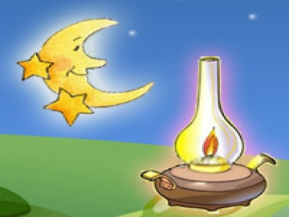
2. Bài 3
3. Đèn khoe đèn tỏ hơn trăng,
Đèn ra trước gió còn chăng hỡi đèn?
Trăng khoe trăng tỏ hơn đèn
Cớ sao trăng phải chịu luồn đám mây?

Slide 25




THẢO LUẬN CẶP ĐÔI
Xác định biện pháp tu từ và nêu tác đụng của biện pháp ấy trong văn bản 3

Slide 26
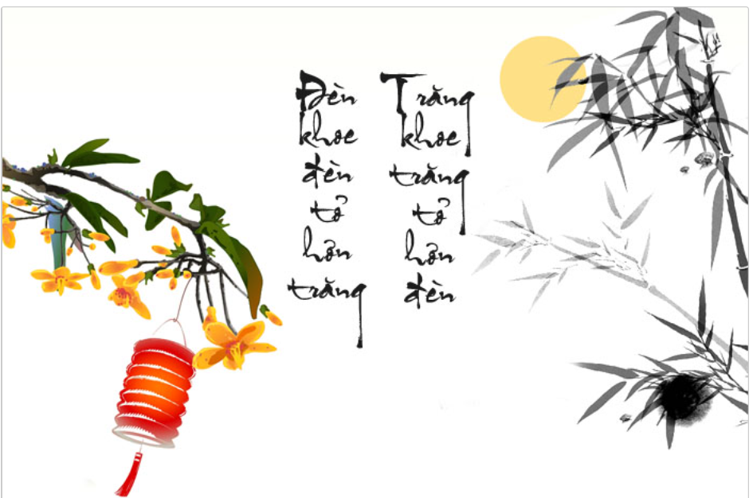
2. Bài 3
Đèn khoe đèn tỏ hơn trăng,
Đèn ra trước gió còn chăng hỡi đèn?
Trăng khoe trăng tỏ hơn đèn
Cớ sao trăng phải chịu luồn đám mây?
- Biện pháp nhân hóa
+ Sử dụng từ ngữ chỉ hành động của người để chỉ đối tượng không phải người (trăng “khoe”, đèn “khoe”
+ Trò chuyện với trăng và đèn như một con người (“hỡi đèn”, “cớ sao trăng”)
- Tác dụng:
+ Tăng tính sinh động, hấp dẫn cho hình ảnh thơ
+ Tăng tính biểu cảm để giúp người đọc dễ dàng hình dung đặc điểm đối tượng trong văn bản.

Slide 27

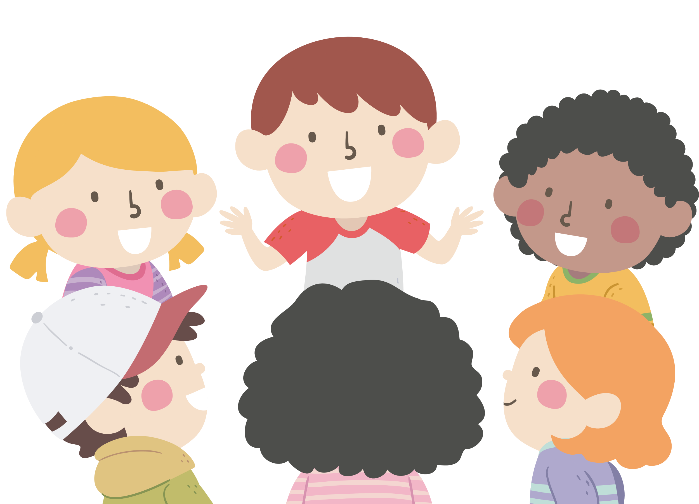

THẢO LUẬN NHÓM
Qua văn bản này em rút ra bài học gì cho bản thân?

Slide 28
Bài 2: ĐỌC KẾT NỐI CHỦ ĐIỂM:
BIẾT NGƯỜI BIẾT TA
II. Suy ngẫm và phản hồi
2. Bài 3
* Bài học:
- Phê phán những con người có chút tài năng nhưng lại thích khoe khoang, coi thường người khác nhưng lại không nhận ra hạn chế của bản than.
- Mỗi người đều có những năng lực và thế mạnh riêng, không nên khoe khoang, so bì, cho mình là giỏi hơn và coi thường người khác.

Slide 29
Bài 2: ĐỌC KẾT NỐI CHỦ ĐIỂM:
BIẾT NGƯỜI BIẾT TA
II. Suy ngẫm và phản hồi
3. Kết nối chủ điểm
* Giống nhau:
- Mục đích sáng tác giàu tính triết lí
- Các bài học thường được gợi ra từ một tình huống, một sự việc nào đó.
* Khác nhau:
- Truyện ngụ ngôn dù ngắn gọn vẫn có đầu có cuối, có sự phát triển của sự việc, câu chuyện, ...;
- Các văn bản lục bát dù có tình huống, sự việc vẫn là thể loại trực tiếp bộc lộ thái độ quan niệm của tác giả

Slide 30
Bài 2: ĐỌC KẾT NỐI CHỦ ĐIỂM:
BIẾT NGƯỜI BIẾT TA
III. Tổng kết

Slide 31

01
Theo em, nội dung của văn bản là gì?
02
Nghệ thuật đặc sắc được thể hiện
qua văn bản?

Slide 32
III. Tổng kết
1. Nội dung
- Các bài học cuộc sống thường rất phong phú và cách thể hiện các bài học ấy cũng rất đa dạng: cả một kho tàng văn học dân gian nói riêng và văn học nói chung
- Trong cuộc sống “biết người biết ta” giúp chúng ta biết nhìn người, nhìn mình để hiểu người, hiểu mình để sống tốt đẹp hơn.
2. Nhệ thuật
- Sử dụng thể lục bát, hình thức tục ngữ, ca dao quen thuộc với người Việt.
- Sử dụng các biện pháp tu từ: ẩn dụ, nói quá để tăng sức biểu cảm cho sự diễn đạt.

Slide 33


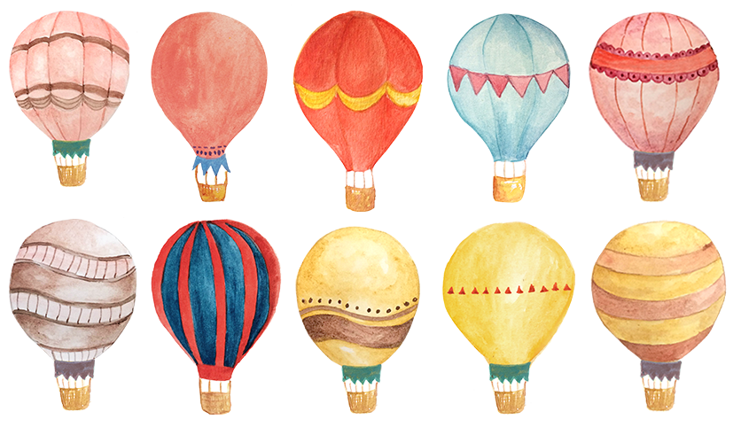

03
Hoạt động
luyện tập

Slide 34





VÒNG QUAY
VĂN HỌC
2
1
1
2
3
3
8
4
7
4
5
6
5
6
7
8
9
STOP
QUAY

Slide 35

Văn bản Nực cười châu chấu đá xe/Tưởng rằng chấu ngã xe ai dè xe nghiêng được viết theo thể thơ nào?
A. Lục bát
B. Tự do
C. Song thất lục bát
D. Thất ngôn bát cú
QUAY VỀ

Slide 36

Châu chấu trong câu Nực cười châu chấu đá xe là con vật như thế nào?
A. Côn trùng có cánh, chân khớp, thân hình tròn trịa, màu sắc tươi sáng, có ích lợi đối với nhà nông
B. Côn trùng cánh thẳng đầu tròn, thân mập, màu nâu và màu vàng, nhảy giỏi, ăn hại lúa.
C. Côn trùng có cánh màu xanh lá cây nhạt hoặc nâu nhạt, có lợi nhiều hơn có hại vì chúng tiêu diệt nhiều côn trùng có hại cho cây.
D. Côn trùng có cánh, cơ thể hình trụ, đầu trong và cặp râu dài, có 3 màu chính đặc trưng là: đen huyền, nâu đỏ và vàng nghệ, có lợi nhiều hơn có hại.
QUAY VỀ

Slide 37
Văn bản Nực cười châu chấu đá xe/Tưởng rằng chấu ngã xe ai dè nghiêng sử dụng biện pháp tu từ gì?
A. Nói quá.
B. Hoán dụ
C. So sánh
  D. Nhân hóa
QUAY VỀ

Slide 38
Câu đắp mười chiếc chiếu không cùng bàn tay sử dụng biện pháp tu từ gì?
A. Hoán dụ
B. Tương phản
C. Nói quá
  D. Nhân hóa
QUAY VỀ

Slide 39
Nội dung chính của văn bản Con sắt đâưj ngã ông Đùng/Đắp mười chiếc chiếu không cùng bàn tay là gì?
A. Cần biết lượng sức mình, không được chủ quan.
B. Nếu nhỏ yếu mà biết đánh một lực to lớn và khỏe mạnh một cách bất ngờ thì vẫn có thể thắng.
C. Cần hiểu đối phương để biết cách chinh phục đối phương.
D. Không được coi thường người khác.
QUAY VỀ

Slide 40
Câu Đèn khoe đèn tỏ hơn trăng trong văn bản 3, sử dụng biện pháp tu từ nào?
A. Nhân hóa, hoán dụ
  B. Nhân hóa, nói giảm
  C. Nhân hóa, tương phản
  D. Nhân hóa, so sánh
QUAY VỀ

Slide 41
Câu Đèn ra trước gió còn chăng hỡi đèn?sử dụng biện pháp tu từ nào?
A. Nhân hóa
  B. Câu hỏi tu từ
  C. Nói giảm
  D. Nói quá
QUAY VỀ

Slide 42
Văn bản 3 sử dụng các biện pháp tu từ nào?
  A. Nhân hóa, so sánh,ẩn dụ, câu hỏi tu từ, điệp cấu trúc.
B. Nhân hóa, so sánh, nói giảm, câu hỏi tu từ, điệp cấu trúc.
  C. Nhân hóa, hoán dụ, ẩn dụ, câu hỏi tu từ, điệp cấu trúc.
D. Nhân hóa, so sánh, ẩn dụ, nói quá, điệp cấu trúc.
QUAY VỀ

Slide 43
Nội dung chính của văn bản 3 là gì?
A. Biết thể hiện được điểm mạnh của mình trước người khác.
B. "Trong cuộc sống, không nên kiêu căng.
C. "Mong muốn có sự bình đẳng, công minh, luôn biết mình biết ta mà sống.
  D. "Trong cuộc sống cần khiêm tốn.
QUAY VỀ

Slide 44
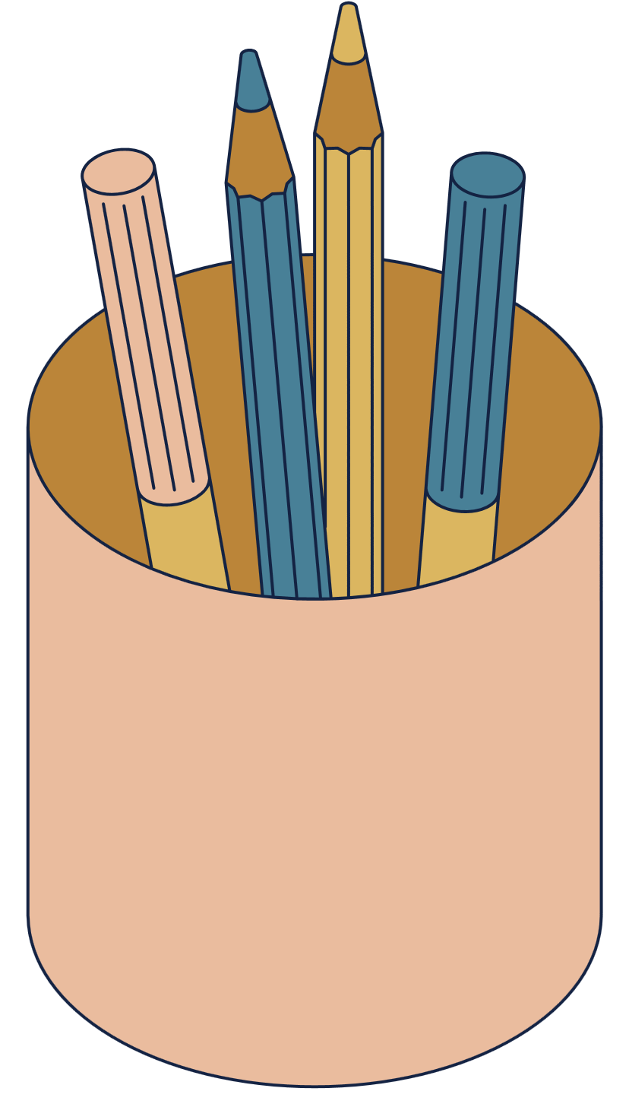

VẬN DỤNG
Các em hãy viết một đoạn văn khoảng 5 – 7 câu nêu cảm nhận về một trong ba văn bản vừa học.

Slide 45




HƯỚNG DẪN VỀ NHÀ
Soạn bài:
Thực hành tiếng Việt
trang 41.
Ôn tập lại bài
“Biết người, biết ta.”

Slide 46

TRÂN TRỌNG CẢM ƠN
SỰ QUAN TÂM THEO DÕI CỦA THẦY CÔ GIÁO VÀ CÁC EM!

Slide 47
